Slide 1



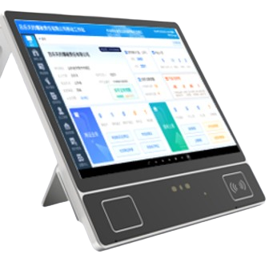
民爆安全管理平台（民爆工作站）
民爆安全管理平台是涉爆单位使用民爆系统的一体化、智能化、安全可靠的智能移动终端。
涉爆单位可以直接使用民爆安全管理平台，办理数据报送、单位资质、人员资质、两证申办、合同备案、项目申请、查询统计等，不需要再登录民爆系统网络服务平台办理业务。
涉爆单位可以进行异常数据处理、出入库信息补写、数据分析预警等处置功能，可以有效避免涉爆单位加锁风险。
涉爆单位可以实现密码下载、存储，民爆安全管理平台、手持机和通用起爆器密码数据无缝对接。

Slide 2
民爆安全管理平台全面解决以上企业操作民爆系统诸多不便
1、登录网络服务平台浏览器配置项目多、弹窗多；
2、运行网络服务平台的电脑、网络等环境不可控，病毒导致系统卡顿时有发生；
3、企业数据上报数据网络环境不可控，时常堵塞数据，上报效率低；
业务
痛点
4、企业数据预警和单位被锁导致业务中断，处理起来往往比较繁琐；
5、网络服务平台电子雷管密码下载网络环境往往受限，密码下载不能高效保障爆破业务；
6、数据上报反馈状态不明，上报数据进度不可控，不能知晓具体状态；
7、单位卡丢失/损坏，影响入库或运达，可能造成不平衡预警和运输证无法按时回交。

Slide 3
使用优势
1、数据上报快速便捷；
2、两证业务办理操作简单，审批进度清晰可见；
3、电子雷管密码下载更快捷；
4、具有数据挽救能力，实现快速处理异常情况；
5、预警风险提示早知道，预警智能判断分析，规避被锁风险；
6、支持远程操作，问题处理及时高效。

Slide 4
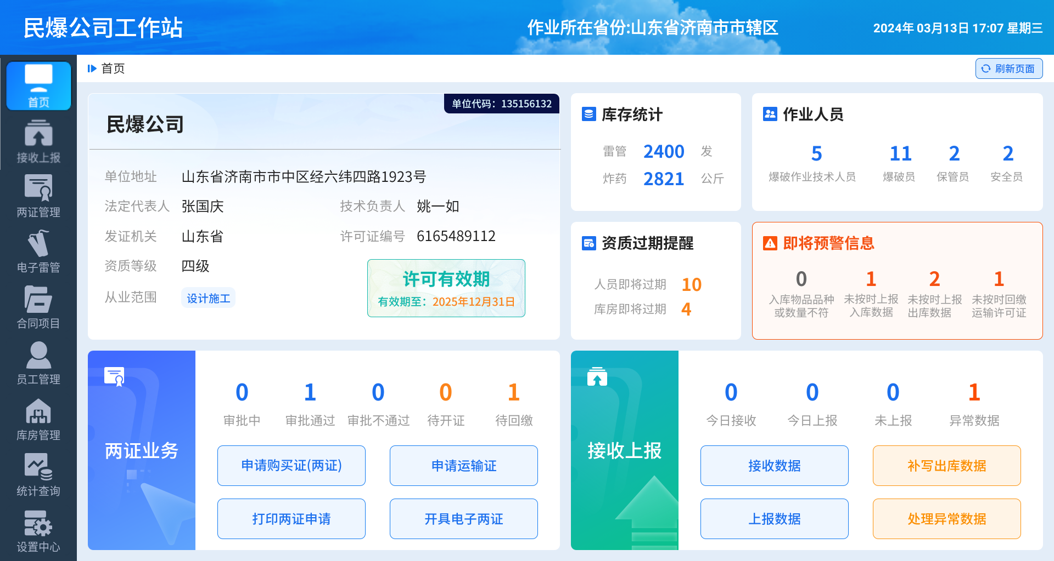
首页界面

Slide 5
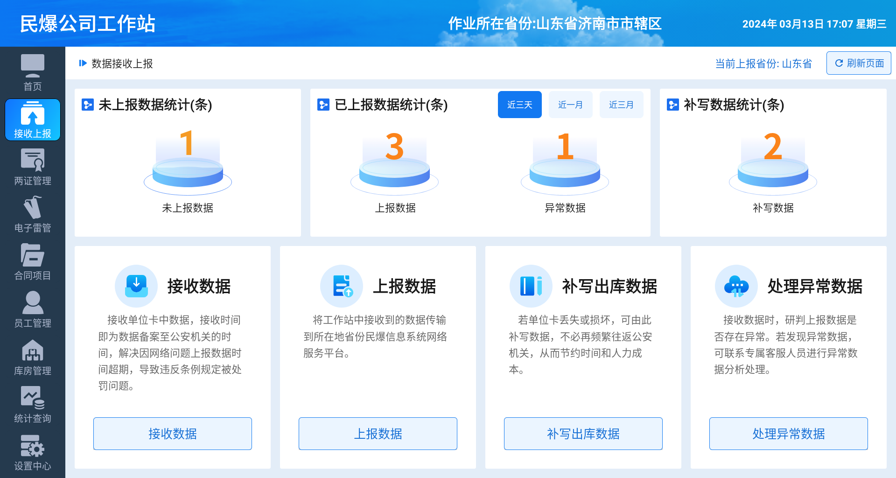
主要功能一：数据接收上报/异常处理/补写

Slide 6
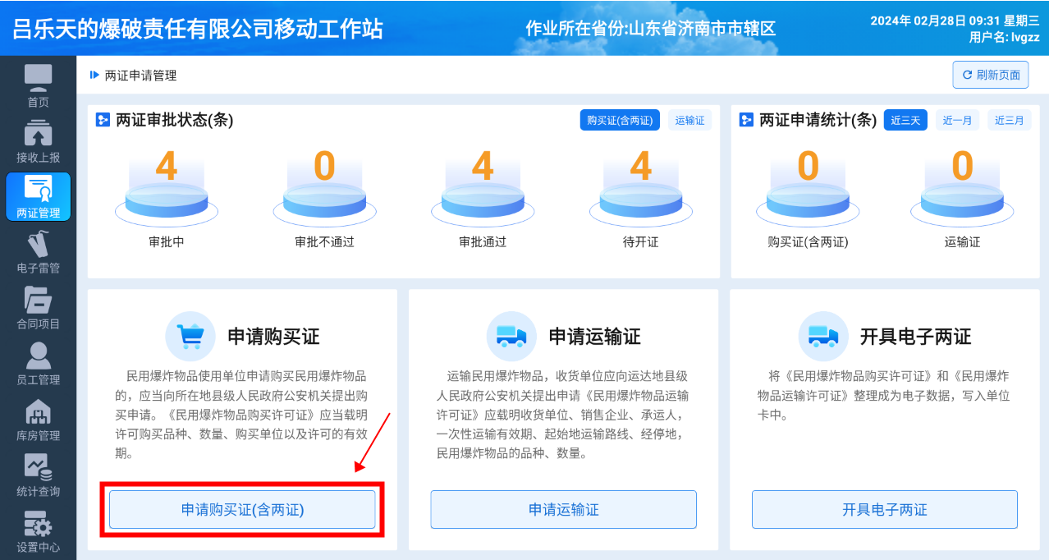

主要功能二：两证申请办理

Slide 7
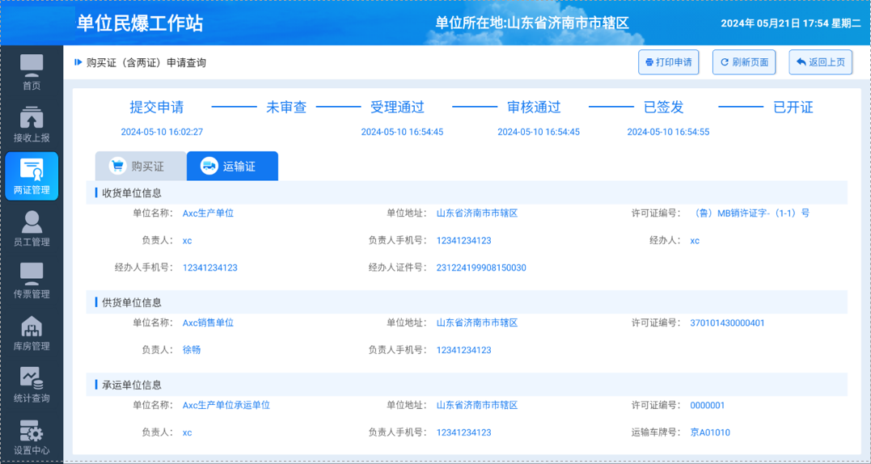
主要功能三：两证申请打印

Slide 8
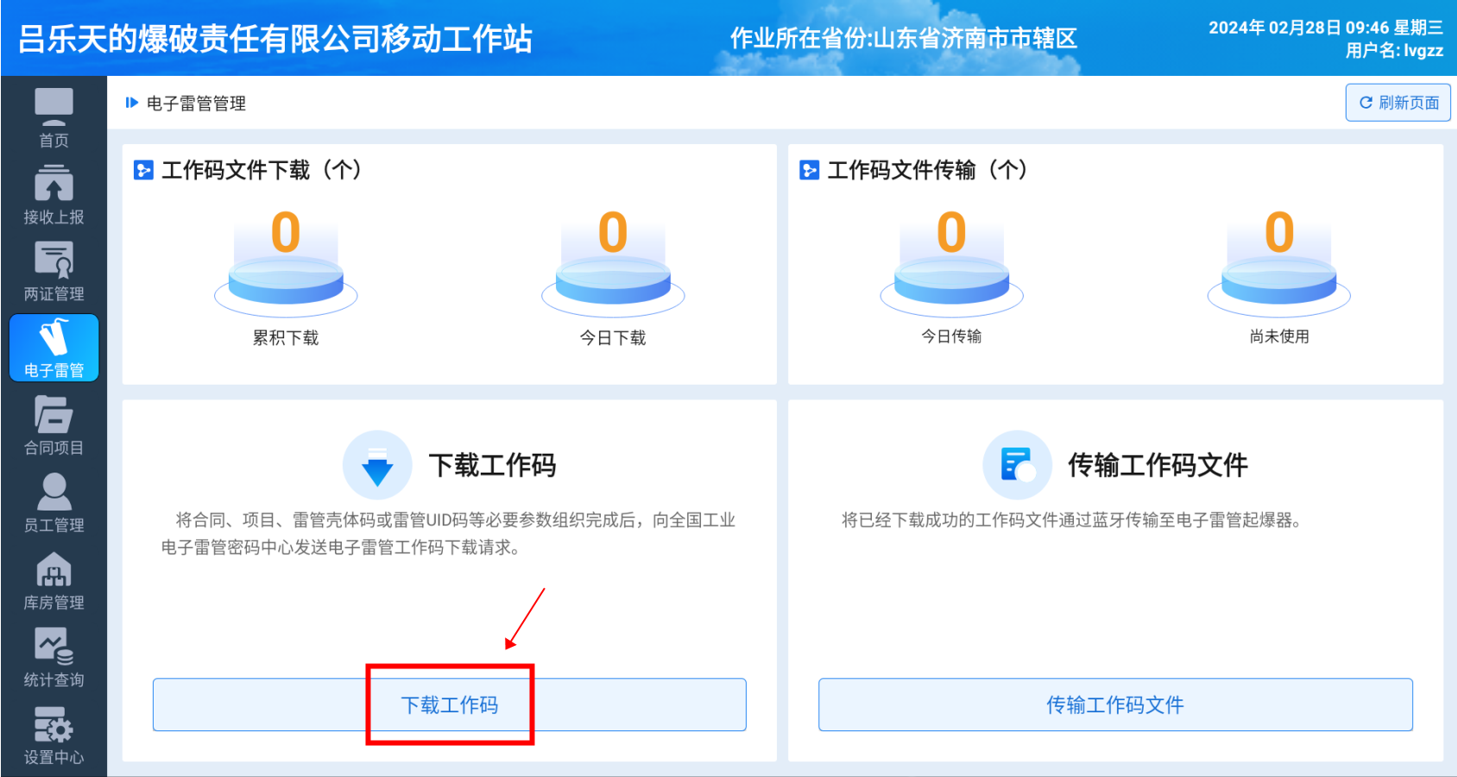
主要功能四：电子雷管密码下载

Slide 9
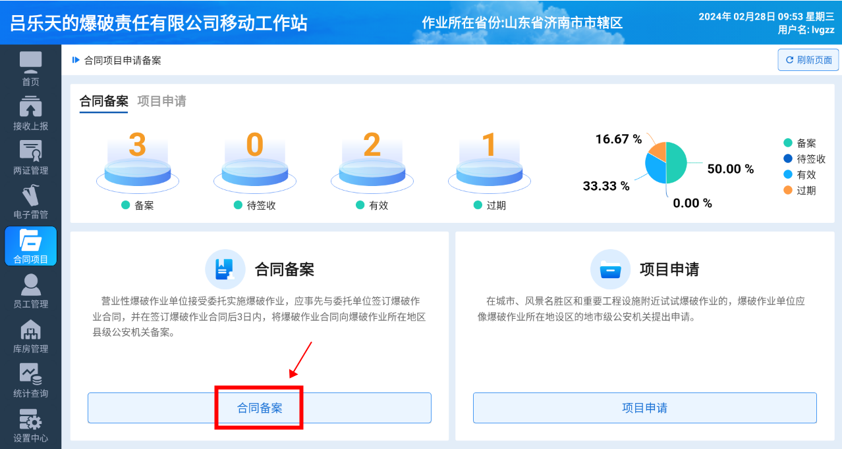
主要功能五：合同备案/项目申请

Slide 10
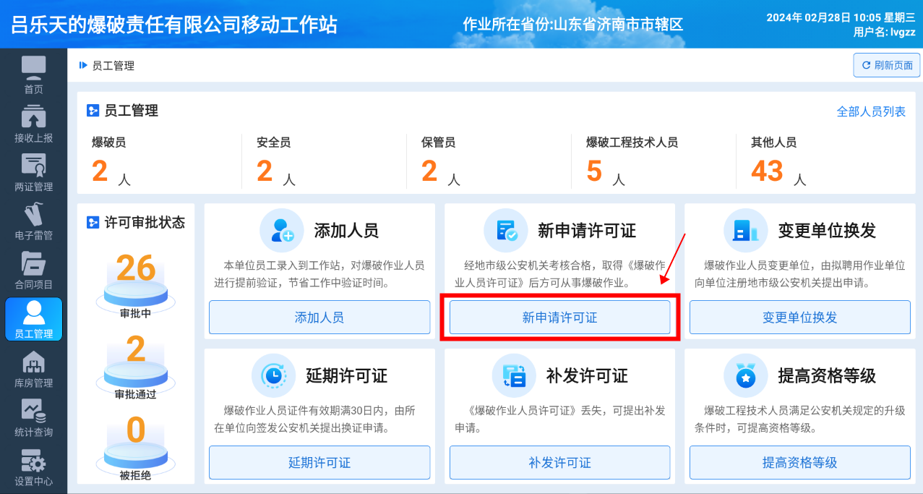
主要功能六：爆破作业人员许可证管理

Slide 11

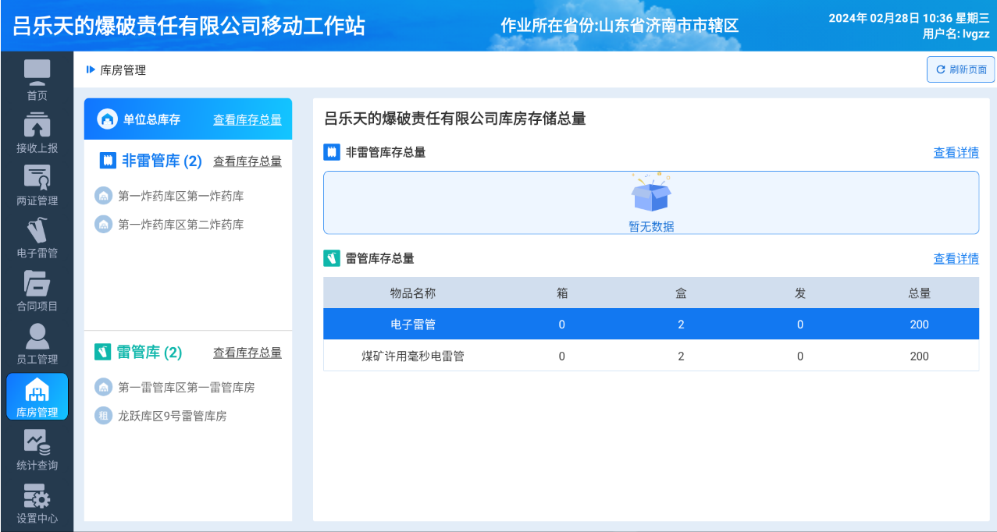
主要功能七：库房/库区管理

Slide 12
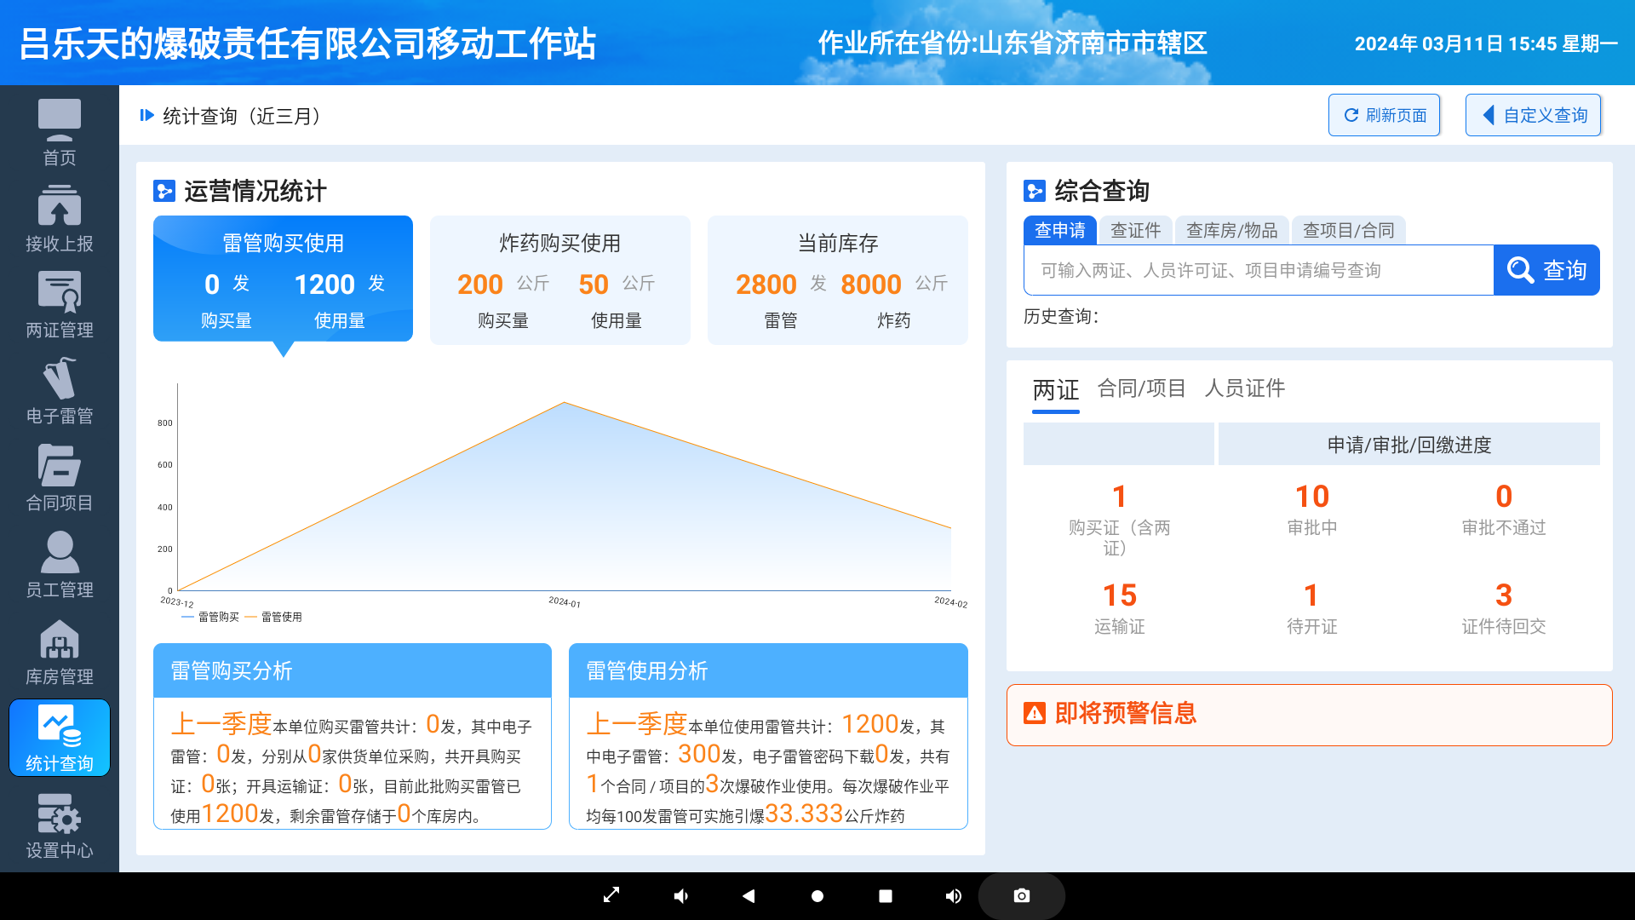
主要功能八：物品/业务统计查询

